Slide 1



Education thérapeutique des personnes âgées polypathologiques : à partir de l’expérience Omage Parcours
Gwénaëlle FAUCHARD
Dr Christian BATCHY
Hôpital Simone Veil – Eaubonne (95) : Dr Christian Batchy Chef de Service Gériatrie
Equipe OMAGE : Gwénaëlle Fauchard IDE ETP, Pascale Saint Gaudens IDE ETP
Dr Dominique Bonnet-Zamponi Gériatre , Pr Sylvie Legrain Gériatre
AFDET – Congrès Santé Education – Paris 2017

Slide 2
OMAGE parcours : un nouveau soin transitionnel
Contexte
Rappels :
  33% des patients de + de 75 ans hospitalisées au moins 1 fois dans l’année
  14 % au moins une fois en urgence
  10 à 20 % hospitalisations sont liées à un accident iatrogène (25% chez 85+)
3 motifs d’hospitalisation évitables : iatrogénie, dénutrition, dépression
Intervention multifacettes :
  Prescription Coordination Education
Outils : PMSA /Tableau médicamenteux DSH
Notes:
L’optimisation diagnostic et thérapeutique tient compte de :
Du patient
Du médecin traitant/ prescripteurs habituels du patient
Idéalement du pharmacien d’officine
Etape incontournable avant l’éducation

Slide 3
Tableau PMSA simplifié
Problèmes de santé en cours par domaine pathologique* | Médicaments à la maison et en cours* | Remarques
Fracture du col fémoral G = Ostéoporose fracturaire | Chirurgie (PTH) Antalgiques | Attente dosage Vit D puis supplémentation Vitamino-calcique et tt anti-ostéoporotique à discuter
dans un contexte de chute avec hypotension orthostatique sur tt antiHTA pour HTA depuis 20 ans | AMLODIPINE 10mg HYDROCHLOROTHIAZIDE 25mg= ↓ 12,5 | Surveillance TA d/c et réadaptation tt après amélioration dénutrition
AVC ischémique temporal gauche en 2009 | KARDEGIC 75
 | OMEPRAZOLE 20 | A stopper si accord MT/patiente
Troubles bipolaire depuis 30 ans avec dépression actuelle Epilepsie séquellaire d’un AVP en 1985 avec Etat de mal en juillet 2015 | PAROXETINE 20mg soir LAMOTRIGINE 25-0-50 SERESTA 10 : 1/j | Etat de mal sous Théralithe Encéphalopathie à la Dépakine -> Lamotrigine depuis mi-2015 Majorer Lamotrigine +/- IRS après OK Psychiatre
Dénutrition exogène (dépression) | Régime HP/HC
* Dater si pathologie récente en cours de traitement ou si traitement en cours sans maladie connue
Notes:
Issu du programme PMSA (Prescription Médicamenteuse du Sujet Agé) de la HAS
Permet de formaliser le raisonnement clinique

Slide 4
Le tableau médicamenteux
Tableau à montrer au pharmacien avec l’ordonnance de sortie
Médicaments habituels à domicile (avant l’admission) | Médicaments à la sortie | Commentaires
XARELTO 20mg matin | Arrêt | Déglobulisation sur saignement digestif bas probable + TVP>3 mois Discuter l’introduction d’un AAP (stents) après coloscopie à la recherche d’un cancer
 | VERAPAMIL 40mg : 1 cp matin et soir | tachycardie supra ventriculaire. Si bonne tolérance switcher par ISOPTINE LP
RAMIPRIL 2,5mg matin | Diminution RAMIPRIL 1,25mg : 1 cp le matin | TA basses. A recontrôler
ATORVASTATINE 20mg soir | ATORVASTATINE 20mg le soir
LANTUS 6UI le soir | Arrêt | Hypoglycémie. HbA1c à 4.8%, Glycémie équilibrée sans traitement
ULTRALEVURE 200mg | Arrêt | Pas d’indication
LANSOPRAZOLE 30mg le soir | LANSOPRAZOLE 30mg le soir
DUROGESIC 25µg | DUROGESIC 25µg | Tous les 3 jours (à changer le 11/02/2016)
 | OXYNORMORO 5mg | En interdose tourtes les 4 heures si besoin
 | DUPHALAC : 2 sachets le matin | Prévention de la constipation liée à la morphine
Sources : malade x ordonnances x dossier médical x pharmacien d’officine x Coordonnées du pharmacien d’officine :XXXXX
Notes:
Initié à l’entrée du patient
Validité de la conciliation médicamenteuse à partir de 3 sources
Permet d’identifier une prescription inappropriée
Rempli ligne à ligne / DCI et générique , agrafé à l’ordonnance de sortie pour le Pharmacien d’officine

Slide 5
Programme Omage Parcours pour une articulation forte hôpital/ville
Cible la PA + de75 ans lucides (avec ou sans aidant)
Programme « Omage » multifacettes poly pathologie/poly médication ETP PAERPA
Action éducative formalisée et personnalisée
  3 Outils : Jeu de cartes, 3 Planches , Remis
  Portfolio : Harmoniser les messages auprès de la personne âgée
Passage de relais aux acteurs : résumé éducatif
Notes:
Hospitalisés en urgence en provenance de son domicile avec projet de RAD
Accolé aux 2 autres facettes, a pour objectifs de contribuer à réduire les ré hospitalisations et améliorer la qualité de vie
Sécuriser le retour à domicile = moment de rupture au plan médicamenteux et nutritionnel
repérer les dépressifs majeurs
Sortie « moment de tous les dangers » :
risque iatrogène accru
déficit de coordination entre les acteurs
pressions sur les lits et sorties mal anticipées
malgré un accès toujours + grand au progrès technique

Slide 6


Omage Parcours : un dispositif intégré aux soins dans une logique de Parcours
PMSA
DSH
Gériatres H
UGA et SSR
Tableau médicamenteux
Médecin traitant, Pharmacien d’officine
Diagnostic éducatif
Schéma
Liens
Suivi ETP :
1 à 4 VAD
Résumé ETP
IDE OMAGE
Médecin traitant, IDEL, IDE SSIAD, Kiné…
Portfolio

Slide 7
Compétences emblématiques pour les PA polypathologiques Omage
Compétences |  | Personnalisation
1 | Connaître ses maladies /S’expliquer les liens entre ses symptômes et ses maladies et entre ses maladies
2 | Connaître et s’expliquer les liens entre ses maladies et ses traitements
3 | Réagir de façon précoce aux signes d’alerte de déstabilisation de ses maladies et/ ou de ses traitements
4 | Réagir préventivement aux situations à risque de déstabilisation de ses maladies et /ou de ses traitements
5 | Gérer son traitement au quotidien
6 | Gérer son parcours de soins et son suivi
7 | Mettre en œuvre une alimentation adaptée à ses pathologies
8 | Mettre en œuvre une activité physique adaptée à ses pathologies
Notes:
1 et 2 : besoins de connaissances
3, 4,5 : compétences de sécurité
6,7,8 : compétences d’auto soins et d’adaptation

Slide 8
Nombre de patients bénéficiaires en 2016
53 patients ont bénéficié du diagnostic éducatif
84% (n=45) ont bénéficié du schéma liens
  72% (n=34) ont bénéficié du suivi à domicile :
  1 VAD : 8 % (n=3) 2 à 3 VAD : 26% (n= 9) 4 VAD : 64% (n=22)
  Soit un total de 123 VAD
  52 % patients suivis à domicile ont une Idel/Ide SSIAD
Notes:
Suivi à domicile dans les 2 ou 3 jours qui suivent le RAD ou à l’issu d’un séjour en SSR privés après leur sortie de l’hôpital/ temps de coordination

Slide 9
Séance du diagnostic éducatif
  Intervenant : infirmière Omage
Pré requis :
  PMSA
  Objectifs :
  S’accorder avec le malade sur ses problèmes de santé (symptômes et maladies)
  Recueillir la priorité du moment du malade et son mini-projet.
  Outil : Jeu de cartes
Notes:
A l’issu du repérage par le médecin
Mini projet est dépendant de sa priorité et fort levier motivationnel/ 1ere motivation est de ne pas revenir à l’hôpital
Juste avant la séance :
Temps d’échanges avec le gériatre si besoin concernant une question en suspens (diagnostic en cour

Slide 10




Outil « Jeu de carte OMAGE »
Cartes systématiques
Symptômes
Difficultés de déplacements/risque de chute
Repérage de la dépression
L’alimentation
La gestion des traitements (automédication/observance)
Difficultés sociales
Notes:
Cartes = support à l’entretien de compréhension en privilégiant une approche par symptômes
Composition du jeu de cartes : 24 cartes symptômes, 3 cartes qui explore les difficultés sociales, 3 cartes explore l’observance/ automédication
Cartes maladies qui permettent de personnaliser la séance
Objectifs :
-Explorer la gestion des traitements avec les difficultés rencontrées (automédication /observance)
-Repérer les sujets ayant une dépression majeure, pour sécuriser leur suivi
-Explorer l’alimentation et nommer la dénutrition, maladie trop souvent méconnue des malades ;
-Repérer les difficultés de déplacement et le risque de chute ;
-Repérer les difficultés sociales et ainsi évaluer les ressources externes ;
-Se faire une première idée des ressources internes.
Positionnement du socle orange sous la carte priorité pour matérialiser/2è séance réalisée par le médecin partira de sa priorité
Synthèse au patient pour valider les situations problèmes

Slide 11




Outil « Jeu de carte OMAGE »
  Cartes « maladies » « symptômes spécifiques »
Maladies
Symptômes spécifiques

Slide 12
Synthèse du diagnostic éducatif
1-Les situations problèmes hiérarchisées par ordre de priorité
(à enjeu éducatif et non éducatif)
2-Bilan médicamenteux : (évaluation globale de la gestion du traitement)
  - Difficulté d’observance identifiée: oui/non
  - Automédication : oui/non
3-Nouveau diagnostic nécessitant d’être optimisé au plan diagnostic :
4- Maladie(s) nécessitant d’être expliquée au patient :(cartes non retenues)
5-Ressources :
  - Internes : Mémoire/Capacité de raisonnement juste/Capacité de
  jugement/Motivation
  - Externes :
6-Frein(s):
7-Zone(s) d’ombre :
8-Priorité(s) du malade « du moment :
9-Mini projet :

Slide 13
Synthèse du diagnostic éducatif de Mr WA
1-Les situations problèmes hiérarchisées par ordre de priorité (à enjeu éducatif et non éducatif)
Chutes à répétition depuis 2012, 3 au cours de l’année passée nécessitant l’usage d’une canne mais jamais explorées. Dernière, il ya 1mois, survenue dans son garage après déjeuner suite à une perte soudaine d’équilibre et impossibilité de se rattraper responsable de sa fracture du col fémoral droit dans un contexte de fatigue depuis quelques semaines.
Perte d’appétit depuis au moins 6 mois avec perte de poids de 7 kg en 1 an (Pds de forme75kg). N’a pas retenu la dénutrition comme un problème qui le concerne.
Dit avoir été hospitalisé pour un hématome spontané de la cuisse et flanc gauche en 2014 mais ne sait si cela est du à un surdosage en Préviscan.
Se plaint de douleurs diffuses, genou droit et épaules, qu’il met sur le compte de son arthrose. Prend un peu de paracétamol mais très rarement chez lui.
Se fait du souci pour ses fils, source d’anxiété.
2- Bilan médicamenteux
Sait qu’il prend du Préviscan sans connaître son indication. Méconnaissance du nom et indication
des autres médicaments. Souhaite qu’on lui explique les changements de traitement car constate
en prendre + qu’avant.
  - Difficulté d’observance identifiée: Non 
  - Automédication : Non 

Slide 14
Synthèse à l’issue du diagnostic éducatif de Mr WA
3- Nouveau diagnostic nécessitant une optimisation diagnostique :
4- maladie(s) nécessitant d’être expliquée au patient : (cartes non retenues)
Anémie méconnue du patient
Dénutrition
Fibrillation auriculaire ancienne traitée méconnue + changement du traitement AVK
5- Ressources :
Internes : Mémoire  conservée Raisonnement juste et Capacité de jugement : oui
Motivation  Exprime sa volonté à retrouver son autonomie
Externes : Epouse, médecin traitant
6- Frein(s): 2 fils handicapés malentendants
7- Zone(s) d’ombre : Alimentation
8- Priorité(s) du malade « du moment : « j’ai peur de tomber »
9- Mini projet : « Retrouver mon autonomie et retourner vivre avec son épouse à la maison »

Slide 15
Séquence du schéma liens
  Intervenant: Médecin
Objectifs:
  Expliquer les maladies méconnues du patient
  S’accorder sur les liens
  Expliciter sa priorité soignant
  s’accorder sur les compétences à acquérir
  Outil: Jeu de carte = cartes sélectionnées lors du diagnostic éducatif
Notes:
Avant la séance : travail de la cascade « A froid » et le rôle de l’évènement intercurrent (ex : pneumopathie et décompensation cardiaque) Multi morbidité +++

Slide 16
Déroulé
  Explicitation des maladies méconnues du patient en partant de sa priorité et co-construction des liens entre :
    Symptômes/maladies
    Maladies entre elles
    Traitements/maladies
  Résumé par le patient aidé du médecin de ce qu’il a compris de ses maladies et de leurs liens
  Explicitation priorité soignant (socle bleu)
  Accordage sur les compétences à acquérir et leur séquençage (à partir du référentiel de compétences)

Slide 17












Le schéma-liens
Mr WA
Fracture
du col du fémur droit
Mon projet : Retrouver mon autonomie et retourner vivre à la maison avec mon épouse

Slide 18


Schéma -liens : messages clés …. fil rouge pour le suivi
Mr WA
Enrichie en protéines
Fracture
du col du fémur droit
Renforcement musculaire
Amélioration de mon équilibre
Chutes
Mon projet : Retrouver mon autonomie et retourner vivre à la maison avec mon épouse

Slide 19
Le suivi à domicile
Deux temps incontournables ….
« Sécurisation »
Gestion du traitement et suivi médical
« Savoir réagir »
Signes d’alerte et Situations à risque

Slide 20
Sécuriser la gestion du traitement au quotidien
  Intervenant: Infirmière Omage
Objectifs:
Identifier les situations problèmes en lien avec la gestion des traitements au quotidien (oublis, doute sur les prises, difficultés de prise..etc...)
élaborer des stratégies avec le patient pour y remédier
  Outil : Tableau médicaments, ordonnances, boites, Remis, messages-clés, pilulier/boites, ordonnances, carnet AVK, biologie, armoire à pharmacie
Notes:
Apport de la 1ere VAD : va permettre d’évaluer et situer le curseur entre autonomisation et sécurisation/ capacité d’Empowerment

Slide 21
Savoir réagir : « Signes d’alerte » « Situations à risque »
  Intervenant: Infirmière Omage
Objectifs:
identifier les ressources externes du patient
savoir réagir précocement et de façon adaptée à ses signes d’alerte et de définir ensemble un seuil d’alerte d’appel de son médecin traitant
identifier des situations de vie qui peuvent déstabiliser son état de santé ou ses traitements, pour mettre en œuvre les actions préventives adaptées.
  Outil : 3 Planches
Notes:
Savoir consigner ses propres signes d’alerte
Situation : Infection et AVK (prise d’un ATB)

Slide 22
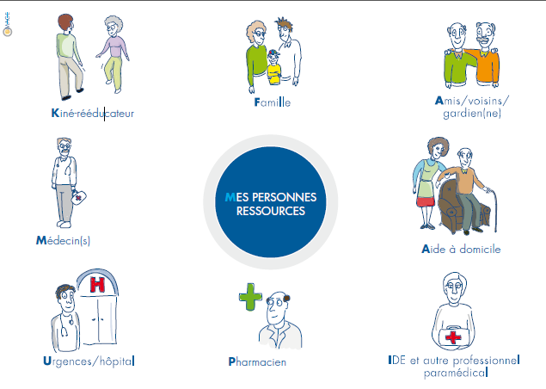
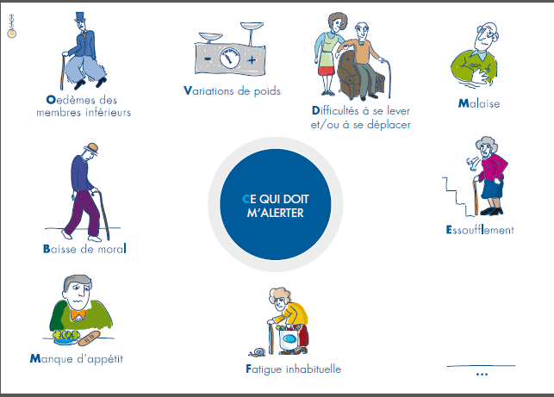
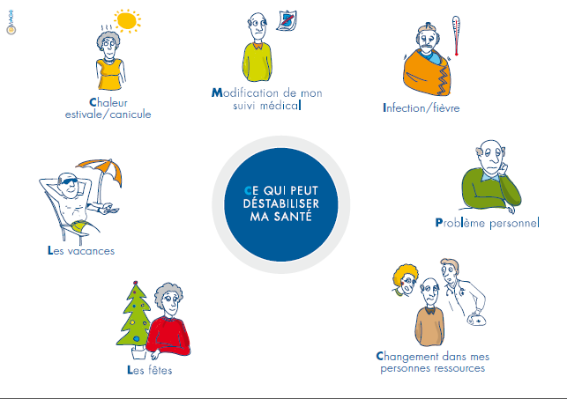
Suivi à domicile : « Savoir réagir »

Slide 23
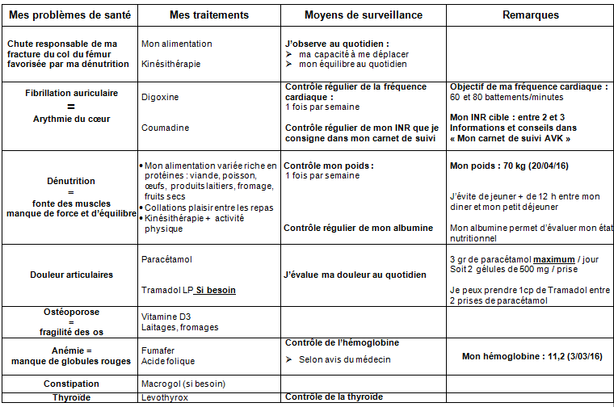
Remis :
Mes problèmes de santé et surveillance de mes traitements

Slide 24
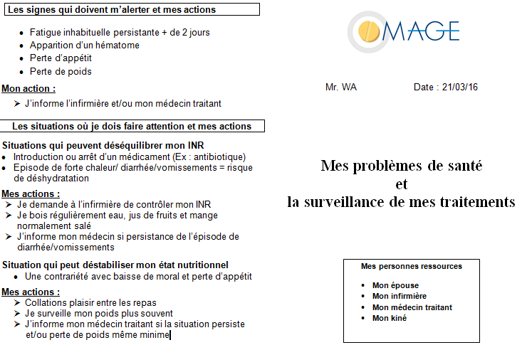
Remis : « Signes d’alerte » et « Situations à risques »

Slide 25
Le résumé dans une logique de parcours et pour le malade
Résumé éducatif
Mr WA Date : 24/04/2016
Destinataires : Mr WA
Dr D. Médecin traitant
Dr B. Gériatre.
Copies : Me LB. Infirmière libérale
Mr G. Kinésithérapeute
Mr WA a bénéficié de 4 visites dans le cadre du programme éducatif OMAGE¹ du 21/03 au 20/04/16.
La priorité de Mr Wa est sa peur de tomber. Il veut comprendre les raisons de ses chutes.
Notre priorité éducative est sa dénutrition à l’origine de ses chutes.
Au terme de ce programme, Mr WA avec le soutien de son épouse :
gère de façon sécurisée son traitement dont la Coumadine, le suivi de son INR avec connaissance de sa zone cible.
a compris que ses chutes répétées sont dues à sa dénutrition expliquant sa fatigue et sa perte de poids.
surveille régulièrement sa tension, son poids et vous informer, s’il constate une tension basse et/ou une perte de poids.
suit une alimentation variée réalisable dans la durée dont la prise de collations plaisir soutenue par son épouse avec reprise de 2 kg (70kg).
Sait identifier ses situations à risque de déstabilisation de son INR , son état nutritionnel et mettre en œuvre les mesures préventives.
Nous nous sommes accordés avec Mr Wa qu’il vous consulte en cas de:
- fatigue inhabituelle persistante + de 2 jours
- apparition d’un hématome
- perte d’appétit
- perte de poids
Deux Remis Omage ont été rempli avec le patient et adressé à Mr WA l’un concerne ses problèmes de santé, le second la gestion de son
traitement AVK.
Cordialement
Infirmière parcours Omage
Tel/ Adresse MSSanté
[1]Le programme éducatif OMAGE a pour finalité de permettre à des patients âgés polypathologiques de mieux vivre avec leurs maladies chroniques. Il se focalise en particulier sur le suivi des maladies et la gestion des traitements en prenant en compte la priorité de santé du patient « du moment ».
Notes:
A terme, ce qui n’est pas encore formaliser, serait de définir les signes d’alerte avec le MT

Slide 26
Leçons tirées
Educabilité des âgés et très âgés
  Renforce leur capacité d’agir et améliore leur sentiment d’auto-efficacité
Programme Omage Parcours :
  Permet une éducation du patient au domicile différenciée d’une éducation à l’hôpital qui donne du sens
Un suivi durant le mois qui suit le retour au domicile permet une sécurisation mais ne suffit pas !

Slide 27
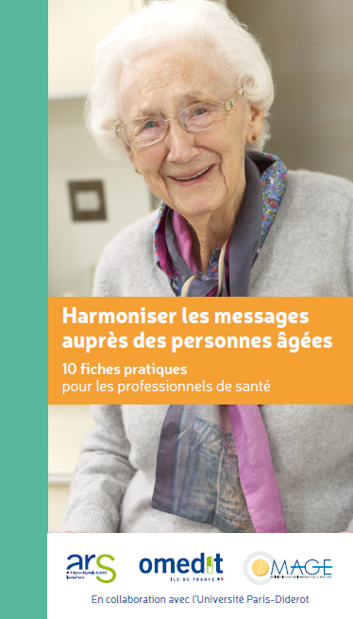
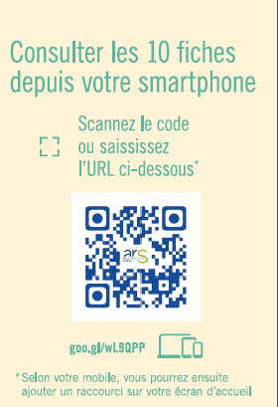
Merci de votre attention !!!
Lien : http://www.ars.iledefrance.sante.fr/Harmoniser-les-messages-aupres.192111.0.html

